Slide 2
স্বাগতম

Slide 3
তানিয়া খানম
সহকারি শিক্ষক
নাইলা সরকারি প্রাথমিক বিদ্যালয়
সরাইল, ব্রাহ্মণবাড়িয়া।

Slide 4
দ্বিতীয় শ্রেণি
বিষয়ঃ প্রাথমিক গণিত
পাঠঃ বাংলাদেশের মুদ্রা ও নোট
সময়ঃ ৪০ মিনিট
তারিখঃ ১৪/০৩/২০২০

Slide 5
শিখনফল
১৫.১.১ ১০০ টাকা পর্যন্ত প্রচলিত নোট
চিনে বলতে পারবে।
১৫.১.২ মুদ্রা ও নোট বিনিময় করতে
পারবে ।

Slide 6
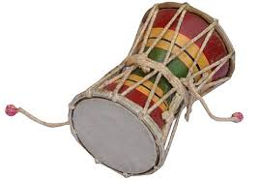
চল আমরা একটি গান শুনি....

Slide 7
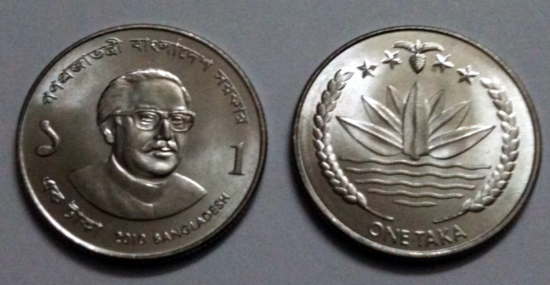
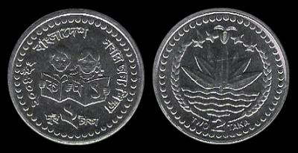
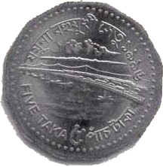
এখানে তোমরা কী দেখতে পাচ্ছ ?

Slide 8
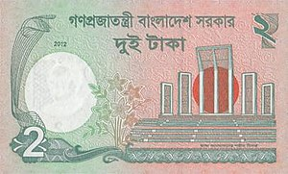
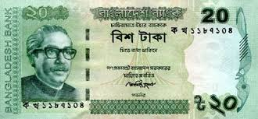
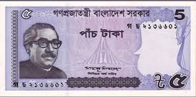
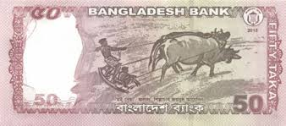
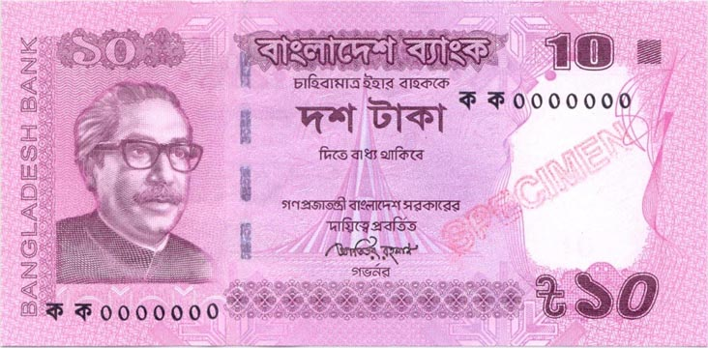
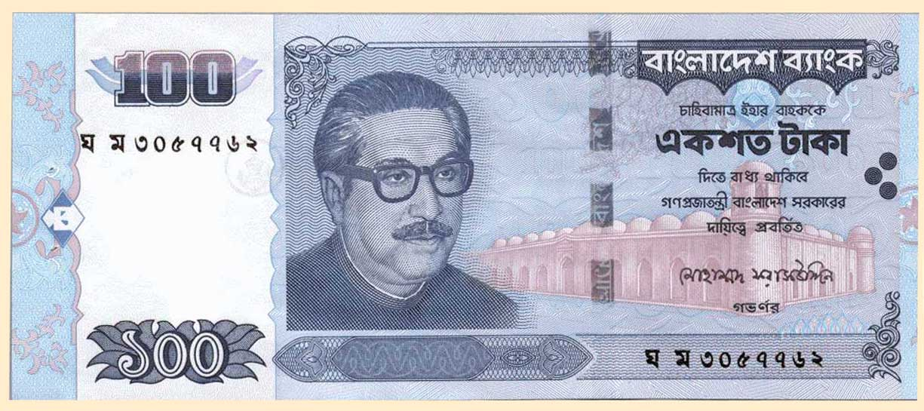

Slide 9
বাংলাদেশের মুদ্রা ও নোট

Slide 10
বাস্তব উপকরণ দেখাব

Slide 11
বিভিন্ন ধরনের টাকা ও মুদ্রার ছবি
১ টাকার কয়েন
৫ টাকার নোট
১০ টাকার নোট
২ টাকার কয়েন
২০ টাকার নোট
৫ টাকার কয়েন

Slide 12
৫০ টাকার নোট
১০০ টাকার নোট

Slide 13
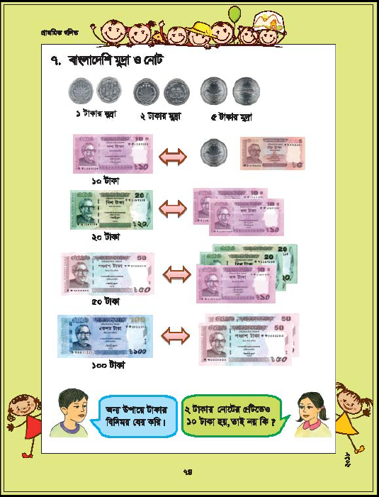
চল আমরা বইয়ের সাথে মিলিয়ে দেখি

Slide 14
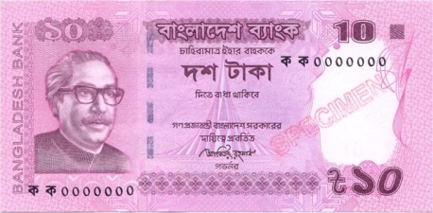
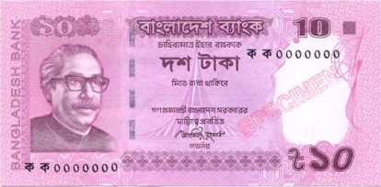
মূল্যায়ন
মুখে মুখে বলি

Slide 15
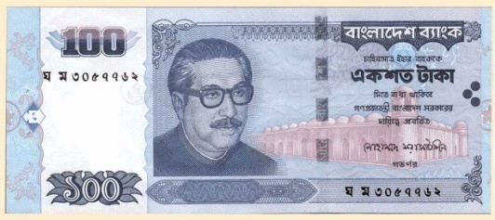
মিল কর
২০ টাকা
১০০ টাকা
১০ টাকা
৫ টাকা

Slide 16
বাড়ির কাজ
বাড়িতে গিয়ে বাবার কাছ থেকে টাকা নিয়ে কোনটা কত টাকার নোট বলবে ।

Slide 17
ধন্যবাদ

